Slide 1
Wer ist das ?
Подготовила
учитель немецкого языка
МКОУ «Лицей села Верхний Мамон»
Прокопенко В.М.

Slide 2
Wer ist das ?
Wer ist das ?
Wer ist das ?
Das ist Emma .
Das ist Hans.
Wer ist das ?
Wer ist das ?
Das ist Anna .
Das ist Franz .

Slide 3
A
Das Abc
B
D
E
F
H
I
J
L
M
N
R
S
T
V
W
Z

Slide 4
Freut mich
heißen
Heini
nicht
sich
nein
Susana
Weise Eule
Wie viel
auch

Slide 5
?
Ist das … ?
.
( - )
Nein , das ist nicht … .
.
(+)
Ja , das ist … .

Slide 6
?
Sind das … ?
(+)
.
Ja , das sind … .
( - )
.
Nein , das sind nicht … .

Slide 7
?
?
.
.

Slide 8

Turnen wir!

Slide 9
P p

Slide 10
Eh = e
Ah = a
Oh = o

Slide 11
9
8
6
4
1
3
2
7
5
10

Slide 12

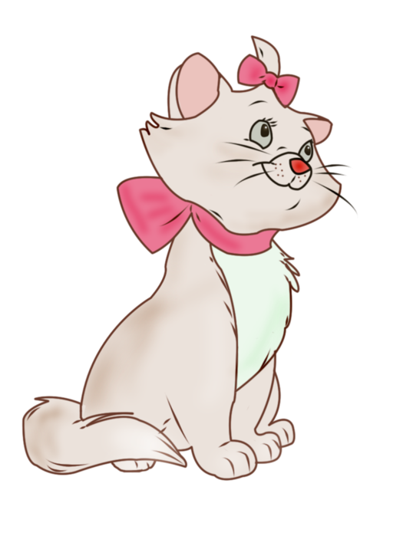

1
2
3
4
5
6
7
8
9
10
sieben

Slide 13
1
2
3
4
5
6
7
8
9
10
drei

Slide 14
1
2
3
4
5
6
7
8
9
10
neun

Slide 15
1
2
3
4
5
6
7
8
9
10
vier

Slide 16
1
2
3
4
5
6
7
8
9
10
acht

Slide 17
1
2
3
4
5
6
7
8
9
10
zehn

